Slide 1
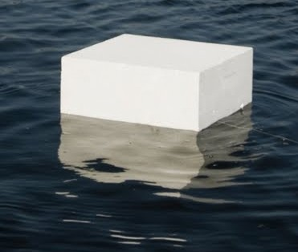
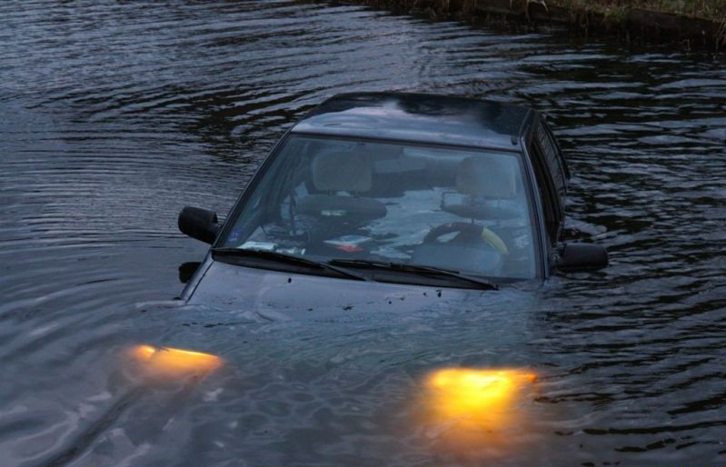
Dichtheid
De dichtheid van een stof 2. Het verband tussen massa en volume: ● de massa-volume grafiek ● recht evenredig. 3. Rekenvoorbeelden. 4. Eenheden omrekenen 5. Het prakticum 6. Samenvatting
© www.agtijmensen.nl 05102018

Slide 2
Het volume (inhoud) =
De dichtheid van een stof
5 cm
4 cm
5 cm
000 g
270 g
De massa is 270 g
lxbxh = 5x5x4 =
100 cm³
100 cm³ weegt 270 g dus 1 cm³ weegt . . .
270/100 = 2,7 g
Aluminium weegt 2,7 g per cm³ ofwel . . .
De dichtheid van aluminium is 2,7 g/cm³

Slide 3
De dichtheid van aluminium is 2,7 g/cm³
1 cm³ lucht weegt superweinig . . .
. . . vergeleken met 1 cm³ lood.
11,3 g
Dat scheelt bijna 10.000 keer!
7,9 g
1 cm³
2,7 g
Lood
1 cm³
1,0 g
IJzer
1 cm³
0,8 g
Aluminium
1 cm³
0,0012 g
Water
1 cm³
Hout
1 cm³
1 cm³ = 1 mL
Lucht

Slide 4
De dichtheid van aluminium is 2,7 kg/dm³
1 dm³ lucht weegt superweinig . . .
. . . vergeleken met 1 dm³ lood.
11,3 kg
Dat scheelt bijna 10.000 keer!
7,9 kg
1 dm³
2,7 kg
Lood
1 dm³
1,0 kg
IJzer
1 dm³
0,8 kg
Aluminium
1 dm³
0,0012kg
Water
1 dm³
Dezelfde dia, nu niet in g/cm³ maar in kg/m³
Hout
1 dm³
1 dm³ = 1 L
Lucht

Slide 5
De dichtheid van aluminium is 2,7 g/cm³
2,7 g
2,7 g
2,7 g
2,7 g
2,7 g
2,7 g
2,7 g
2,7 g
2,7 g
2,7 g
1 cm³
2 cm³
3 cm³
4 cm³
2,7 g
2x2,7 =5,4 g
3x2,7=8,1 g
4x2,7=10,8 g
menu

Slide 6
Het verband tussen massa en volume
De dichtheid van aluminium is 2,7 g/cm³
1 cm³ weegt 2,7 g dus
10 cm³ weegt 27 g
20 cm³ weegt 54 g enz.
Volume in cm³ | Massa in g
10 | 27
20 | 54
30 | 81
40 | 108
50 | 135
Zie grafiek:
Een rechte lijn door de oorsprong
Zie tabel:
V 2x groter
dan m 2x groter
massa en volume zijn (recht)evenredig, d.w.z.:
Als het volume verdubbelt, dan verdubbelt de massa!
De massa-volume grafiek is een rechte lijn door O!

Slide 7
ρ = dichtheid in g/cm³ = g/mL of kg/dm³ = kg/L
Dichtheid -formule
Dichtheid bereken je met de formule:
of
m = massa in g of kg
V = volume (inhoud) in cm³ = mL, in dm³ = L of in m³
ρ is de Griekse letter r.
Spreek de letter ρ uit als rho.
menu

Slide 8
b. De dichtheid van de ballon is dan van de buitenlucht.
Voorbeeld 1:
Een luchtballon van 7,5 g heeft een inhoud van 6 dm³. a. Bereken de dichtheid. b. De dichtheid van lucht is 1,2 g/dm³. Zal de ballon opstijgen?
a. Geg.:
m = 7,5 g
, V = 6 dm³
Gevr.:
ρ
Aan de eenheid cm³ kun je zien dat het over volume gaat!
Opl.:
Aan de eenheid g kun je zien dat het over massa gaat!
groter
2. Getallen invullen
1. Formule opschrijven
3. Uitkomst met eenheid
De ballon zal stijgen.
niet

Slide 9
Voorbeeld 2:
Een tankauto mag maximaal 20.000 kg vervoeren. bereken hoeveel liter olie van 800 kg/m³ er in mag.
Geg.:
m = 20.000 kg
, ρ = 800 kg/m³
Gevr.:
V
Ezelsbruggetje:
Neem een simpel getallenvoorbeeld, bijv
Opl.:

Slide 10
Voorbeeld 3:
De dichtheid van alumium is 2,7 g/cm³. Bereken de massa van 12 cm³ aluminium.
Geg.:
ρ = 2,7 g/cm³
, V = 12 cm³
Gevr.:
m
1. Formule opschrijven
Ezelsbruggetje:
Neem een simpel getallenvoorbeeld, bijv
Opl.:
2. Getallen invullen
3. Uitkomst met eenheid
menu

Slide 11
Omrekenen van eenheden:
1. m dm cm mm
Elke stap naar rechts betekent
x 10
2. m² dm² cm² mm²
Elke stap naar rechts betekent
x 100
3. m³ dm³ cm³ mm³
Elke stap naar rechts betekent
x 1000
4. kg hg dag g dg cg mg
Elke stap naar rechts betekent
x 10
= milli-liter = mL
= Liter = L
X 1000
X 1000

Slide 12
Omrekenen van eenheden:
Reken 800 kg/m³ om in g/cm³
Maak een verhoudingstabel:
800.000
800 kg | g | g
1 m³ | cm³ | cm³
800.000:1.000.000
= 0,8
1.000.000
1
De dichtheid is dus 0,8 g/cm³
OF:
800 kg/m³ =
800.000g/1.000.000cm³ =
0,8 g/cm³
menu

Slide 13
Prakticum: Dichtheid van aluminium
Volume of inhoud = l.b.h = 1 . 1. 5 = 5 cm³
m/V = masssa/volume = 14/5,0 = 2,8
Gemeten!
l in cm | b in cm | h in cm | Volume in cm³ | massa in g | m/V in g/cm³
1,0 | 1,0 | 5,0 | 5,0 | 14 | 2,8
2,0 | 2,0 | 4,0 | 16,0 | 42 | 2,6
2,5 | 2,5 | 4,0 | 25,0 | 71 | 2,8
3,5 | 3,5 | 2,5 | 30,6 | 79 | 2,6
4,5 | 4,5 | 2,0 | 40,5 | 114 | 2,8

Slide 14
Teken een rechte lijn netjes tussen de punten door!
Dichtheid = massa/volume = 108/40 = 2,7 g/cm³
FOUT! Nooit van punt naar punt zig-zaggen!
Eerste meting: 5,0 cm³ en 14 g
Lees af bij een (mooi) groot getal
Tweede meting: 16 cm³ en 42 g
40cm³ en 108 g
menu

Slide 15
Samenvatting:
1. Dichtheid is de massa per cm³ (of per dm³ of per m³)
2. Een voorwerp drijft in een vloeistof als zijn dichtheid kleiner is dan die van de vloeistof.
3. Massa en volume zijn (recht) evenredig, d.w.z.: ●Als het volume verdubbelt, dan verdubbelt de massa ook. ● De massa-volume grafiek is een rechte lijn door de oorsprong.
4. Bij berekeningen gebruik je de formule:
ρ = dichtheid in g/cm³ = g/mL, kg/dm³ = kg/L of kg/m³
m = massa in g of kg
V = volume (inhoud) in cm³, dm³ of m³
1 m³ = 1.000 dm³ en 1 dm³ = 1 L = 1.000 cm³
1 kg = 1.000 g
menu

